Slide 1




#RintisKarirImpian
Portofolio - Intensive Bootcamp
SQL Basic 2
Owner: (Mochammad Azriel Rizky Syahputra)
Build your skill and portfolio via myskill.id/bootcamp

Slide 2

Petunjuk Pengerjaan
Dokumen ini memang tidak open access untuk edit, maka silahkan copy file ini lalu kerjakanlah pada device masing-masing, dengan cara klik File pada pojok kiri atas, pilih Make a Copy. Setelah file berhasil di copy, ubah nama sesuai nama masing-masing. Untuk mengerjakan, perhatikan petunjuk dibawah ini:
Jawablah masing-masing pertanyaan di slide selanjutnya berdasarkan pengetahuanmu dan berdasarkan apa yang kamu pahami pada materi tiap sesi.
Set pengaturan akses file sebagai Publik namun cukup View Only agar tugas dapat dicek oleh Class Assistant.
Silahkan kirim link sheet mini task berikut di form pengumpulan mini task yang sudah tersedia di To Do List bootcamp Data Analysis batch 19.
Upload pekerjaanmu di LinkedIn dan tag @MySkill juga Class Assistant yang mendampingi serta Tutor yang mengajar di sesi kelas. Yang di upload boleh berupa file PPT, maupun screenshot dari file ini.
#RintisKarirImpian

Slide 3
SQL Basic 2
Kamu sekarang memiliki tabel transaksi dari customer yang bertransaksi di Tokopaedi. Selanjutnya kamu diminta untuk
Tampilkan nama-nama konsumen segment Consumer yang pernah membeli meja
Tampilkan nama-nama konsumen dari segment Corporate dan Home Office yang berasal dari kota Los Angeles dan bertransaksi selama tahun 2018.
#RintisKarirImpian

Slide 4
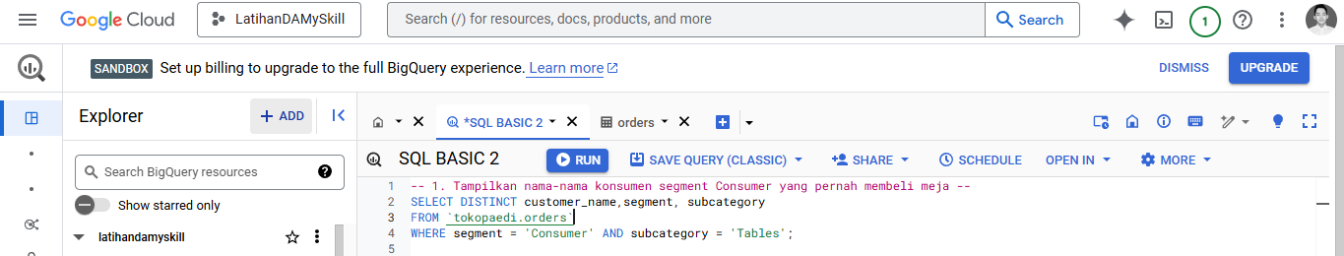
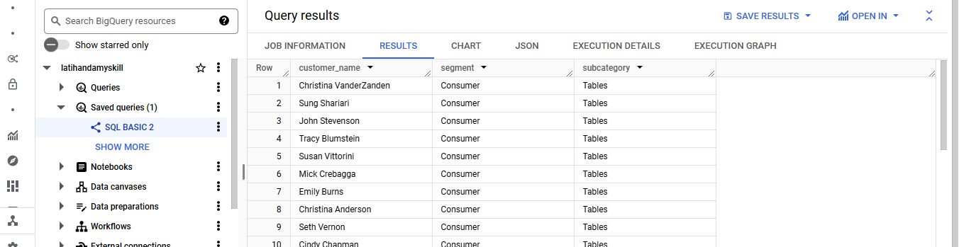
SQL Basic 2
1. Tampilkan nama-nama konsumen segment Consumer yang pernah membeli meja
Result
#RintisKarirImpian

Slide 5
SQL Basic 2
Penjelasan Query
SELECT DISTINCT customer_name,segment, subcategory
Menampilkan nama konsumen, segmen, dan subkategori produk yang unik dari tabel.
FROM `tokopaedi.orders`
Menentukan tabel yang digunakan.
WHERE segment = 'Consumer' AND subcategory = 'Tables';
Filter untuk memilih hanya konsumen dari segmen "Consumer" yang membeli produk "Tables.
#RintisKarirImpian

Slide 6
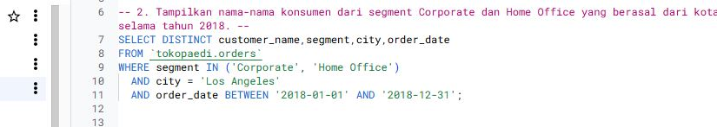
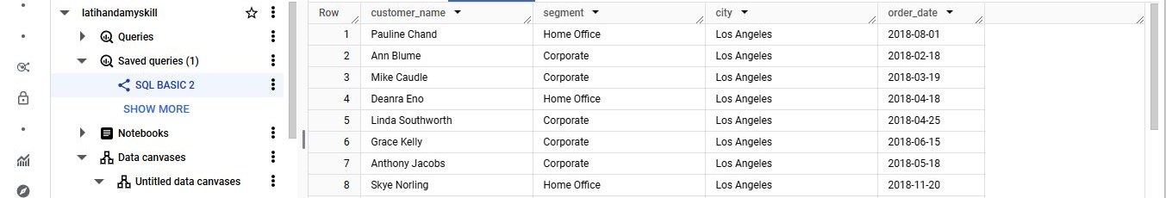
SQL Basic 2
Tampilkan nama-nama konsumen dari segment Corporate dan Home Office yang berasal dari kota Los Angeles dan bertransaksi selama tahun 2018.
Result
#RintisKarirImpian

Slide 7
SQL Basic 2
Penjelasan Query
SELECT DISTINCT customer_name,segment,city,order_date
Menampilkan nama konsumen, segmen, kota asal, dan tanggal transaksi yang unik dari tabel.
WHERE segment IN ('Corporate', 'Home Office’)
Memfilter hanya konsumen dari segmen Corporate dan Home Office.
AND city = 'Los Angeles'
Memfilter hanya konsumen yang berasal dari kota Los Angeles.
AND order_date BETWEEN '2018-01-01' AND '2018-12-31'
Memfilter transaksi yang terjadi selama tahun 2018.
#RintisKarirImpian

Slide 8
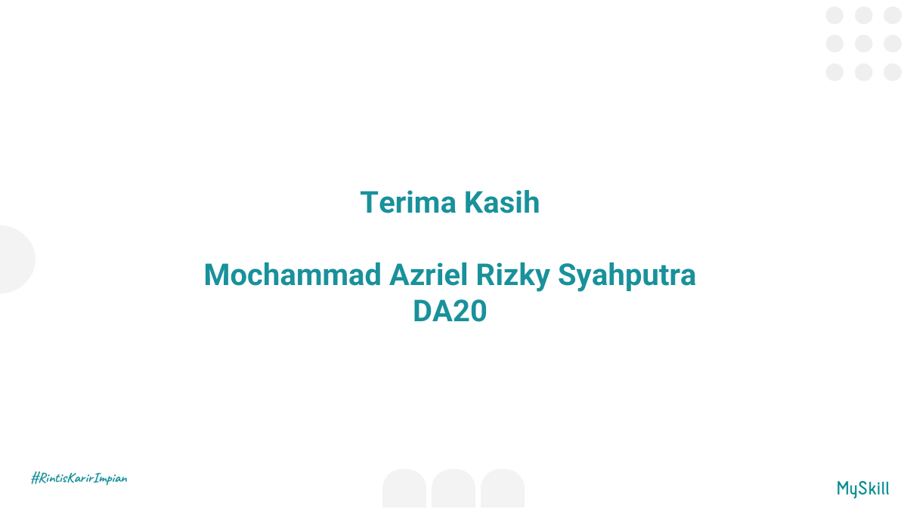
SQL Basic 2
Penjelasan Query
SELECT DISTINCT customer_name,segment,city,order_date
Menampilkan nama konsumen, segmen, kota asal, dan tanggal transaksi yang unik dari tabel.
WHERE segment IN ('Corporate', 'Home Office')
Memfilter hanya konsumen dari segmen Corporate dan Home Office.
AND city = 'Los Angeles'
Memfilter hanya konsumen yang berasal dari kota Los Angeles.
AND order_date BETWEEN '2018-01-01' AND '2018-12-31'
Memfilter transaksi yang terjadi selama tahun 2018.
#RintisKarirImpian

